Slide 1
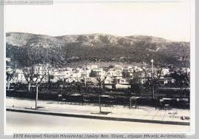
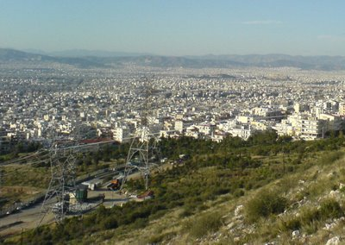
Ηλιούπολη
Η ίδρυση της Ηλιούπολης (1925-26) έως και σήμερα

Slide 2
Πώς πήρε το όνομα της?
Στην αρχαιότητα, η περιοχή ήταν γνωστή ως δήμος Ευωνύμου και ανήκε στην Ερεχθηίδα φυλή. Ο δήμος πήρε το όνομά του από τον Ευώνυμο -γιο του Ουρανού και της Γαίας- και αποτελούσε έναν από τους εκατό δήμους της αρχαίας Αθήνας που περιλάμβανε ολόκληρη την σημερινή Αττική, εκτός της Μεγαρίδας. Αρχαιολογικές ανασκαφές επιβεβαιώνουν την ύπαρξη μυκηναϊκού οικισμού στην περιοχή του Αγίου Νικολάου και άλλου, νεώτερου, του 4ου π.Χ. αιώνα, στην πλατεία Νικηταρά, όπου εντοπίστηκαν επιτύμβιοι λήκυθοι, πιθάρια, λίθινες πλάκες, αρχαϊκά και παλαιοχριστιανικά λείψανα. Στην περιοχή βρέθηκαν ακόμη χρυσά, αργυρά και χάλκινα νομίσματα, βέλη, βλήματα και αγγεία, απόδειξη του γεγονότος ότι η περιοχή χρησιμοποιήθηκε ως στρατόπεδο στον Χρεμωνίδειο Πόλεμο μεταξύ Μακεδόνων, Πτολεμαίων και Σελευκιδών. Στους χάρτες που υπάρχουν στον δήμο απεικονίζονται πάρα πολλοί τύμβοι.

Slide 3
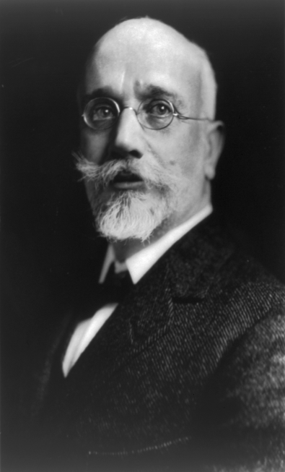
Με την πάροδο των αιώνων, η περιοχή ακολουθεί την πορεία της υπόλοιπης Αθήνας. Παρακμάζει προοδευτικά, ερημώνει, γίνεται έρμαιο ληστρικών και βαρβαρικών επιδρομών, και οι κατακτητές διαδέχονται ο ένας τον άλλο: Φράγκοι, Καταλανοί, Ενετοί, Τούρκοι. Αφέντης της ευρύτερης περιοχής στην διάρκεια της Τουρκοκρατίας ήταν ο Καρά Αλή, ο οποίος άφησε το στίγμα του ονοματίζοντας το μέρος, που αποτελούσε τσιφλίκι του. Το 1830 οι μέχρι τότε Τούρκοι ιδιοκτήτες του, πούλησαν το "τσιφλίκι Καρά" στον Νικόλαο Καπετανάκη και τον Γαετάνο Μοράλια. Στα χοτζέτια με αριθμούς 315.316,317 (συμβόλαια της αγοραπωλησίας, που σήμερα βρίσκονται στα Γενικά Αρχεία του Κράτους) αναφέρεται ότι το "τσιφλίκι Καρά" επιπροσθέτως προς τα θέρετρα και τα χειμαδιά του, ήταν επιδεκτικό "4 ζευγαριών". Τα γεωγραφικά του όρια ήταν βορείως: Οι γαίες της Μονής Πετράκη, νοτίως: Το τσιφλίκι Μουσταφά Μπέη μέχρι τη θέση Γύρισμα, δυτικά: Η παλιά λεωφόρος Βουλιαγμένης και ανατολικά: Το όρος Υμηττός με σύνορο τις γαιές των Κουρσαλάδων (σημερινό Κορωπί) στη μοιρασιά των οποίων (έγγραφο του 1793 - συλλογή Καμπούρογλου Β' τόμος) αναφέρεται ως όμορο κτήμα. Από τότε το "τσιφλίκι (ή κτήμα) Καρά" άλλαξε αρκετούς ιδιοκτήτες (W. Bell, C. H. Bracebridge, Ι. Σωτηριάδης, Ι. Σκουζέ, Μ. Σκουφής). Το "τσιφλίκι Καρά" αγοράστηκε το 1922 από τον Αλέξιο Νάστο έναντι 600.000 δραχμών που αντιστοιχούσαν σε 9.500 χρυσές λίρες περίπου. Ο Σπύρος Θεοδωρόπουλος (προοδευτικός βουλευτής, ιδρυτής του Εργατικού Κέντρου Αθηνών και νομικός σύμβουλος της Ενώσεως Αποκαταστάσεως Αγροτικών Συνεταιρισμών Ελλάδος) σε υπόμνημά του στη Βουλή το 1920 για τα τσιφλίκια της Αττικής, υπολογίζει την έκταση του κτήματος σε 15.000 στρέμματα (αρχείο πρωθυπουργού Βενιζέλου).

Slide 4
Οι πρώτοι κάτοικοι της πόλης
Οι πρώτοι που ζήτησαν να εγκατασταθούν εκεί ήταν Μικρασιάτες πρόσφυγες, το 1923. Το τωρινό όνομά του ο δήμος το οφείλει στους πρώτους επιχειρηματίες ιδιώτες που δημιούργησαν αυτό το σύγχρονο προάστιο οι οποίοι ήταν Αιγυπτιώτες (Έλληνες εξ Αιγύπτου) και ειδικά στον Δρανδάκη (γόνο κρητικής οικογένειας από το Ρέθυμνο, που σπούδασε στην Ηλιούπολη Καΐρου), ο οποίος με την εταιρία "Ελληνική Εταιρία Αστικών και Αγροτικών Συνοικισμών - Δρανδάκης Πάγκαλος και Σία" αγόρασε από τον Αλέξιο Νάστο 1.030 στρέμματα τα οποία και οικοπεδοποίησε, ενώ έδωσε στο καινούριο προάστιο το όνομα της αρχαίας αιγυπτιακής πόλης Ηλιούπολης (Πι-Ρα το αιγυπτιακό της όνομα, πόλη του Ρα, θεού του ήλιου). Έτσι, το 1924, εκπονήθηκε το πρώτο πολεοδομικό σχέδιο σύμφωνα με το οποίο κτίστηκε σιγά-σιγά ο σύγχρονος οικισμός. Περιέργως, όμως, οι πρώτοι που εγκαταστάθηκαν εκεί ήταν κυρίως Λευκαδίτες. Αρχικά κατασκευάστηκαν κυρίως εξοχικές κατοικίες μεγαλοαστών με κήπους και ανεμόμυλους. Η περιοχή Λόφος Γερμανού ονομάστηκε από την οικία ενός Γερμανού που υπήρχε εκεί προπολεμικά.
Το 1927 αγοράστηκαν δύο λεωφορεία τα οποία άρχισαν δρομολόγια καθημερινά για την εξυπηρέτηση των απασχολουμένων με τα έργα, των κατοίκων και των επισκεπτών-αγοραστών οικοπέδων.
Με νομοθετικό διάταγμα στις 16 Οκτωβρίου 1928, η Ηλιούπολη, που απαριθμούσε περί τους 600 μόνιμους κατοίκους, έγινε κοινότητα, με πρώτο κοινοτάρχη τον βιομήχανο Θεόδωρο Παλαμίδα. Μέχρι τότε αποτελούσε περιοχή του Αγίου Δημητρίου (Μπραχαμίου). Γύρω στο 1930 η Ηλιούπολη οργανώθηκε καλύτερα ως κοινότητα και άρχισε να αναπτύσσεται. Τότε δεν υπερέβαινε τους 1400-1500 κατοίκους.
Οι δρόμοι μέχρι το 1945 δεν είχαν ονομασίες, όμως ο πρόεδρος Πάνος Κωνσταντινίδης, άλλαξε τα έως τότε δεδομένα, δίνοντας βυζαντινά και ιστορικά ονόματα στα «βραχοστράτια».

Slide 5
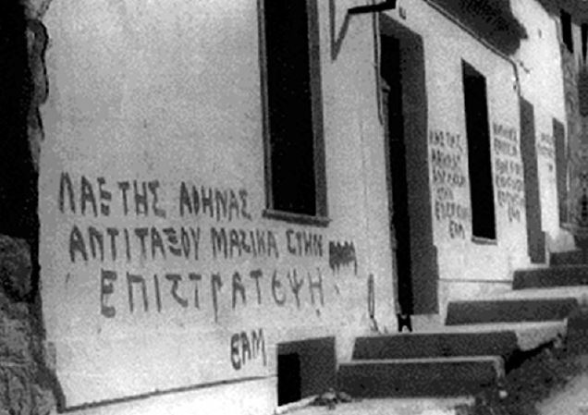
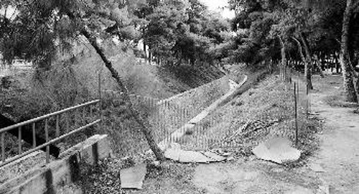
Ο ηλεκτροφωτισμός τα πρώτα χρόνια καλύφθηκε από ιδιωτική επιχείρηση. Τα εγκαίνια του ηλεκτροφωτισμού έγιναν την Τρίτη, 5 Αυγούστου 1948. Την περίοδο εκείνη δεν υπήρχε νερό στα σπίτια. Υπήρχαν όμως πολλά τρεχούμενα νερά, ρέματα (με σημαντικότερα τους 2-3 κλάδους του ρέματος της Πικροδάφνης), πηγές και μια δεξαμενή ψηλά στην πλαγιά του βουνού που τροφοδοτούσε τον πληθυσμό μέρα παρά μέρα. Επίσης υπήρχε και ένας νερόμυλος κοντά στη λεωφόρο Πρωτόπαππα.

Slide 6
Πότε έγινε δήμος η Ηλιούπολη
Το 1964 η Ηλιούπολη έγινε δήμος, ενώ κατά την περίοδο της Δικτατορίας αποχαρακτηρίστηκε μεγάλη συνορεύουσα δασική έκταση που απετέλεσε τον οικισμό Αστυνομικά, με καταφανή παραβίαση της τότε οικιστικής ανάπτυξης, γεγονός που επαναλήφθηκε αργότερα και σε άλλους νοτιότερους δήμους π.χ. Γλυφάδας,Βάρης κ.λπ.

Slide 7
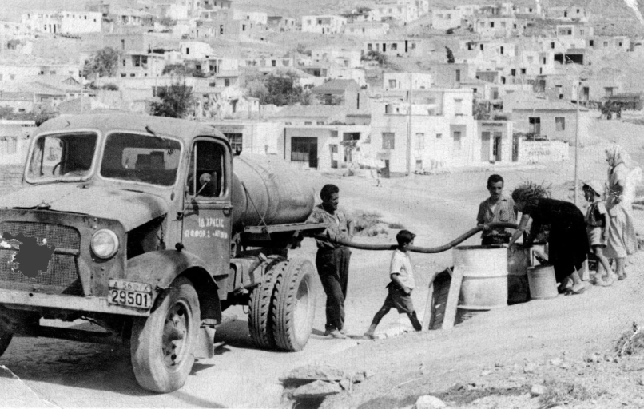
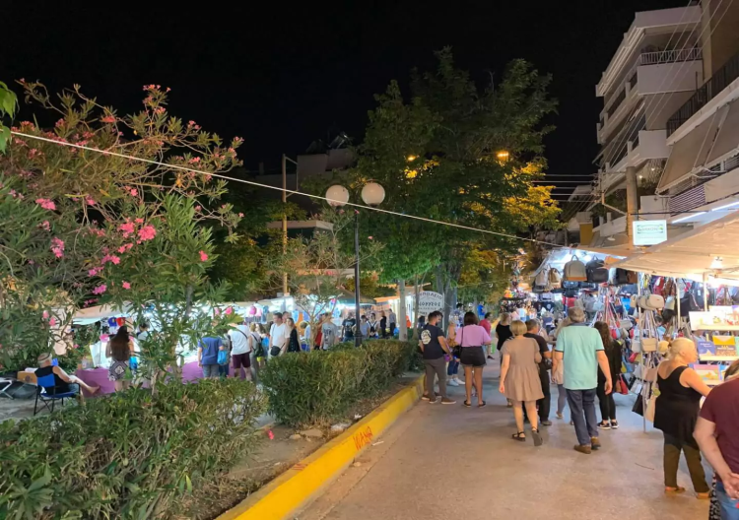
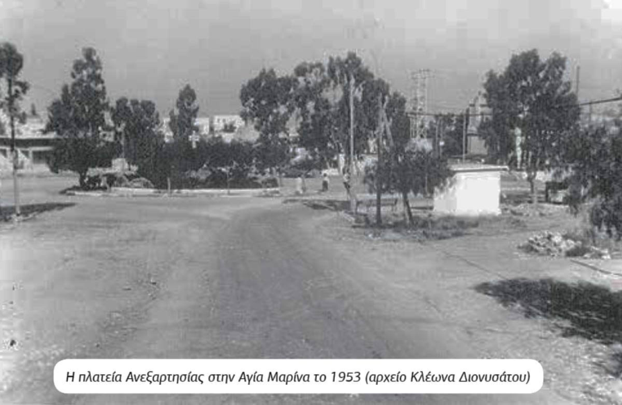
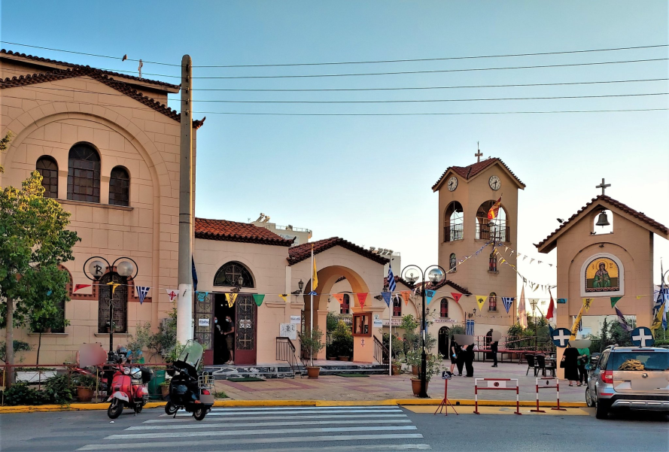
Αγία Μαρίνα 1953 - 2026

